Slide 1
プログラミング基礎演習I
第12回 列挙型

Slide 2
まずは前回の復習
コマンド引数

Slide 3

まずは前回の復習
コマンドライン引数とは?
mainメソッドに渡す値のことです！
String配列 args[]

Slide 4

まずは前回の復習
args・・・見覚えがあるぞ・・・？

Slide 5
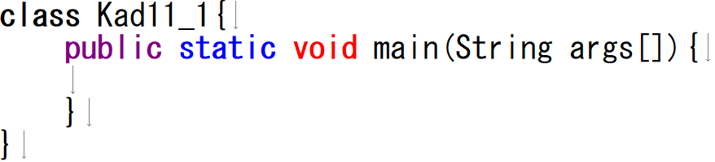
まずは前回の復習
これだ！！

Slide 6
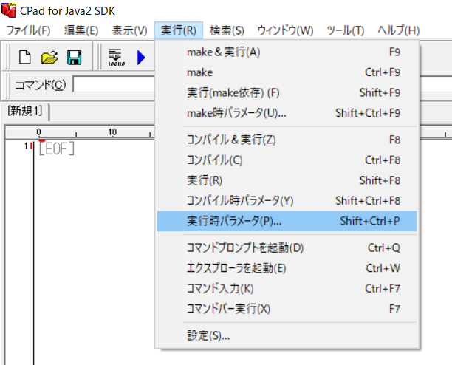
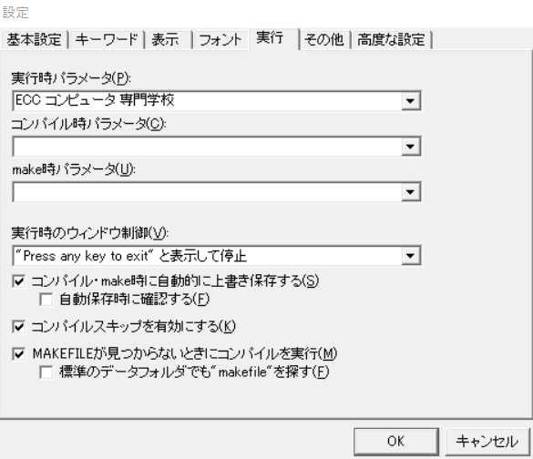
まずは前回の復習
実行時パラメータに文字列を入力する
半角スペースが要素の区切りとなる
コマンドライン引数の使い方

Slide 7
まずは前回の復習
乱数(Rondomクラス)

Slide 8


まずは前回の復習
乱数とは
ざっくり言うと
ランダムな値のこと
用途としては
ゲームやセキュリティなどでも活躍

Slide 9
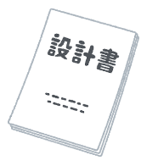


まずは前回の復習
構文
宣言：
Random rnd = new Random();
インスタンスを生成してるけど
今はおまじないで覚えよう
設計書
変数名
int型で生成する場合：
rnd.nextInt(3);
0スタートで[0,1,2]の
３つの中からランダムに生成

Slide 10
まずは前回の復習
注意
import java.util.Random;
構文
※Scanner同様にimportが必要
宣言：
Random rnd = new Random();
インスタンスを生成してるけど
今はおまじないで覚えよう
設計書
変数名
int型で生成する場合：
rnd.nextInt(3);
0スタートで[0,1,2]の
３つの中からランダムに生成

Slide 11
まずは前回の復習
０,1,2ではなくて1,2,３にするにはどうすれば・・？

Slide 12
まずは前回の復習
０,1,2ではなくて1,2,３にするにはどうすれば・・？
A.出てくる値に＋1すればよい！

Slide 13
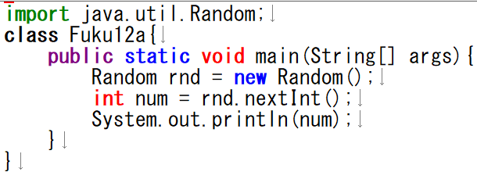
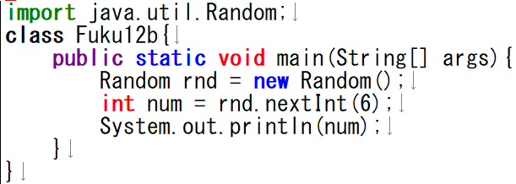

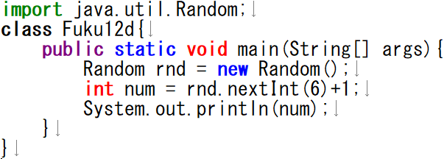
まずは前回の復習！
復習問題１ 結果が1～６の6面ダイスのようなものになるのはどれ？
ア
イ
ウ
エ

Slide 14




今日の内容で出来るようになる事
コマンドライン引数を使いこなせる！
乱数を使ったランダムな値を使いこなせる！

Slide 15
今回のキーワード
・列挙型(Enum型)

Slide 16
列挙型(Enum型)

Slide 17


列挙型(Enum型)
列挙型(Enum型)とは?
複数の定数をひとまとめにできる型のこと
クラスのような活用が出来る
子供
大人
シニア
enum ageType
定数とは
後から変更できない
データのことでしたね！
列挙体はその
お家が複数ある
１つの区画のイメージ
１つの要素は
1つのお家のような
イメージ

Slide 18
列挙型(Enum型)
構文
enum AgeType{
}
定義：
子供
,
設計書
列挙型名
大人
,
シニア
宣言：
AgeType type = AgeType.子供;
列挙型名
変数名
=
列挙型名.要素

Slide 19
どういうメリットがあるの・・・？

Slide 20
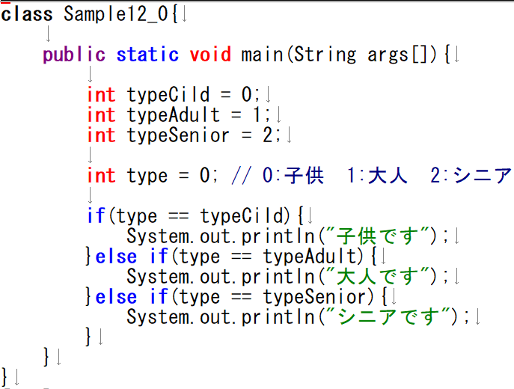
例えばこんなプログラム
数字にあまり意味がない
数字ではなく
値に対して意味を持たせたい
(意味を理解せず
0を書く人が出てくる)
こんな時に
列挙型

Slide 21
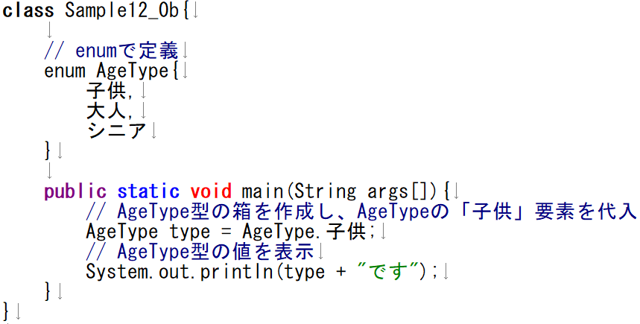
下記のプログラムのように書き換えてみよう！
class内かつ
mainメソッドの外で定義
（メソッドの中では定義出来ない）

Slide 22


AgeType型
子供
大人
シニア
記述位置に注意
クラスの中&
mainメソッドの外
に書こう！
AgeTyepという設計書を定義したよ！

Slide 23

AgeType型
子供
大人
シニア
子供
AgeTyepe型
type
AgeType型の変数を
typeという名前で作成し
AgeType型の要素である
子供オブジェクトを代入したよ！

Slide 24
AgeType型
子供
大人
シニア
子供
子供
AgeTyepe型
type
です
変数typeの要素を表示したよ！

Slide 25

列挙型の活用法その１
条件分岐(if)で活用！

Slide 26
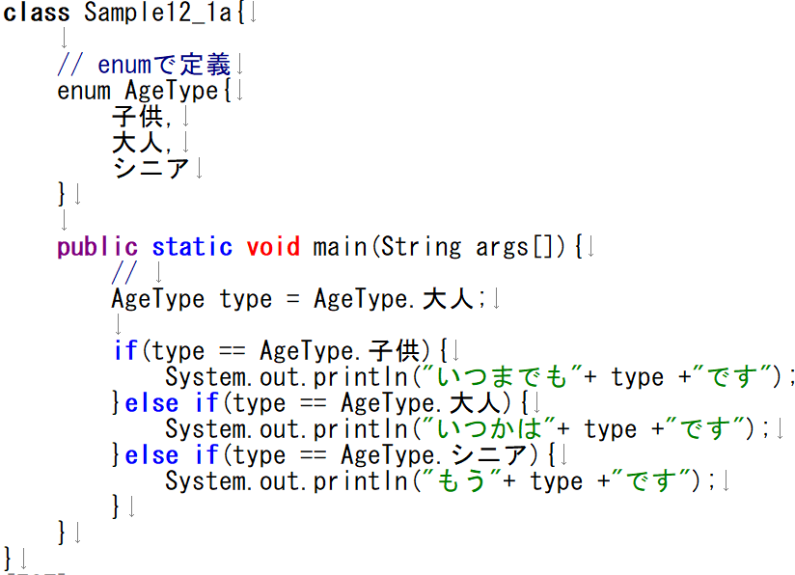
下記のプログラムのように追記してみよう！

Slide 27
AgeType型
子供
大人
シニア
記述位置に注意
クラスの中&
mainメソッドの外
に書こう！
AgeTyep型という設計書を定義したよ！

Slide 28
AgeType型
子供
大人
シニア
大人
AgeTyepe型
type
AgeType型の変数を
typeという名前で作成し
AgeType型の要素である
大人オブジェクトを代入したよ！

Slide 29
AgeType型
子供
子供
大人
大人
シニア
大人
大人
AgeTyepe型
type
false
==
条件チェック
type
AgeType.子供

Slide 30
AgeType型
子供
子供
大人
大人
シニア
大人
大人
AgeTyepe型
type
true
==
条件チェック
type
AgeType.大人

Slide 31
AgeType型
子供
子供
大人
大人
シニア
大人
大人
大人
AgeTyepe型
type
いつかは
です

Slide 32
AgeType型
子供
子供
大人
大人
シニア
大人
大人
大人
AgeTyepe型
type

Slide 33
AgeType型
子供
子供
大人
大人
シニア
大人
大人
大人
AgeTyepe型
type

Slide 34
列挙型の活用法その2
繰り返し文で活用！

Slide 35
大人
大人
AgeType型
子供
大人
シニア
子供
シニア
列挙型(Enum型)
列挙型の全要素を取得する方法
[0]
[1]
[2]
配列のような形で要素を全て先頭から取得
構文
AgeType.value()
列挙型名.value()
AgeTyepe型
type
活用例
for(AgeType type : AgeType.value()){
}
{}内の処理を行う

Slide 36
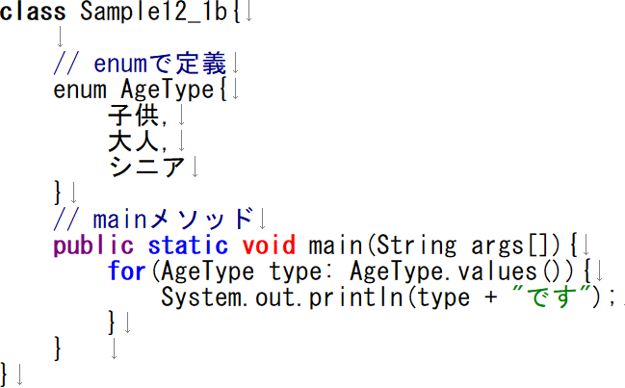
下記のプログラムのように追記してみよう！
記述位置に注意
クラスの中&
mainメソッドの外
に書こう！

Slide 37
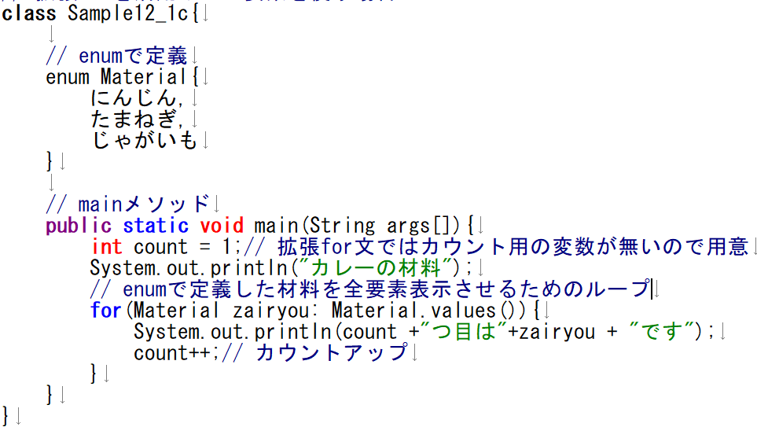
下記のプログラムのように追記してみよう！
記述位置に注意
クラスの中&
mainメソッドの外
に書こう！

Slide 38
列挙型(Enum型)
構文
enum AgeType{
}
定義：
子供
,
設計書
列挙型名
大人
,
シニア
宣言：
AgeType type = AgeType.子供;
列挙型名
列挙型名
=
列挙型名.要素

Slide 39
ここまで課題1を完成させる情報が揃いました！
課題1にチャレンジしてみましょう！

Slide 40
列挙型の活用法その3
分岐処理(switch)で活用！

Slide 41
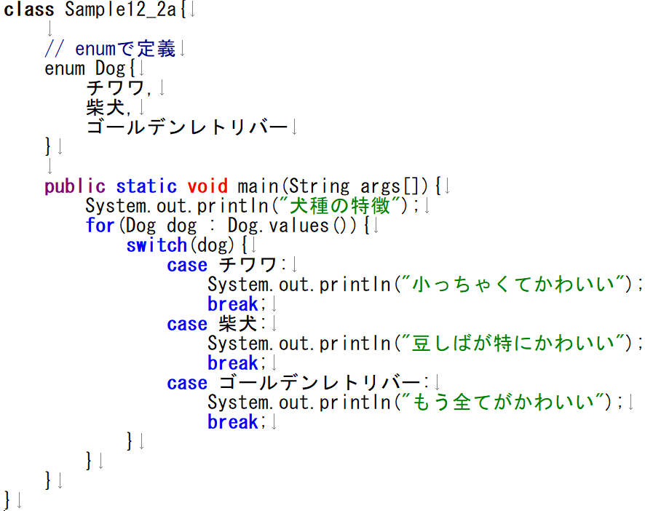
下記のプログラムのように追記してみよう！
記述位置に注意
クラスの中&
mainメソッドの外
に書こう！

Slide 42
ここまで課題2を完成させる情報が揃いました！
課題2にチャレンジしてみましょう！

Slide 43
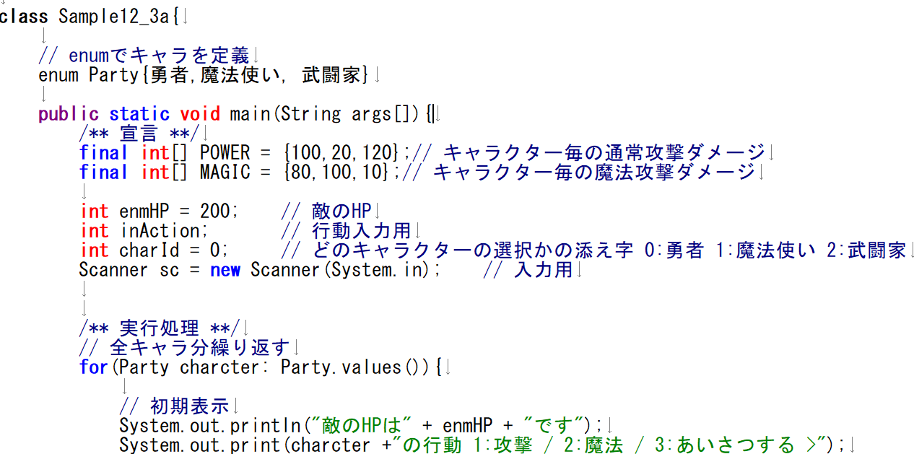

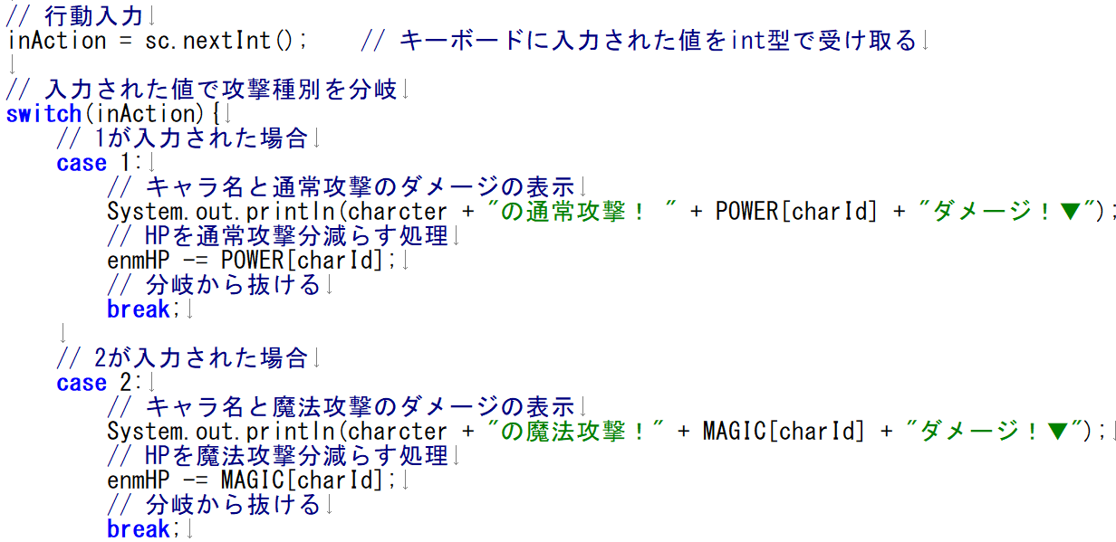



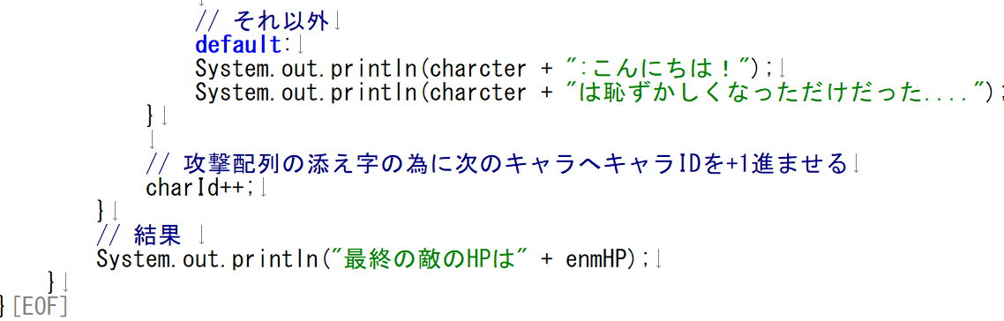
～いきなりプログラミング編～
資料にあるファイルに
追加して、
試しに動かしてみよう！
バトル！！

Slide 44


Party型
勇者
魔法使い
武闘家
記述位置に注意
クラスの中&
mainメソッドの外
に書こう！
Party型という設計書を定義したよ！

Slide 45


Party型
勇者
魔法使い
武闘家
100
20
120
int型
POWER[0]
POWER[1]
POWER[2]
通常攻撃で誰がどの値かを計算する為に
int型の定数をPOWERという名前で
作成したよ！

Slide 46
Party型
勇者
魔法使い
武闘家
100
20
120
int型
POWER[0]
POWER[1]
POWER[2]
80
100
10
int型
MAGIC[0]
MAGIC[1]
MAGIC[2]
魔法攻撃で誰がどの値かを計算する為に
int型の定数をMIGICという名前で
作成したよ！

Slide 47
Party型
勇者
魔法使い
武闘家
200
100
20
120
int型
enmHP
int型
POWER[0]
POWER[1]
POWER[2]
80
100
10
int型
MAGIC[0]
MAGIC[1]
MAGIC[2]
敵の残りHP用に
int型の変数をenmHPという名前で
作成し初期値200を代入したよ！

Slide 48
Party型
勇者
魔法使い
武闘家
200
100
20
120
int型
enmHP
int型
POWER[0]
POWER[1]
POWER[2]
80
100
10
int型
inAction
int型
MAGIC[0]
MAGIC[1]
MAGIC[2]
行動値の入力用に
int型の変数をinActionという名前で
作成したよ！

Slide 49
Party型
勇者
魔法使い
武闘家
200
100
20
120
int型
enmHP
int型
POWER[0]
POWER[1]
POWER[2]
80
100
10
int型
inAction
int型
MAGIC[0]
MAGIC[1]
MAGIC[2]
0
int型
charId
POWERやMAGICでどのキャラの
ダメージを参照したいか配列の添え字用に
charIdという変数を作成し初期値1にしたよ！

Slide 50

Party型
勇者
魔法使い
武闘家
sc
Scanner型
200
100
20
120
int型
enmHP
int型
POWER[0]
POWER[1]
POWER[2]
80
100
10
int型
inAction
int型
MAGIC[0]
MAGIC[1]
MAGIC[2]
0
int型
charId
キーボードから入力を受け付けれるように
Scannerをｓｃという名前で作成したよ！

Slide 51
Party型
勇者
魔法使い
武闘家
sc
Scanner型
200
100
20
120
int型
enmHP
int型
POWER[0]
POWER[1]
POWER[2]
80
100
10
int型
inAction
int型
MAGIC[0]
MAGIC[1]
MAGIC[2]
0
Party型
charcter
int型
charId
初回限定：
Party型の変数を
charcterという名前で作成したよ！

Slide 52

Party型
魔法使い
魔法使い
武闘家
勇者
武闘家
勇者
sc
Scanner型
200
100
20
120
int型
enmHP
int型
POWER[0]
POWER[1]
POWER[2]
80
100
10
int型
inAction
int型
MAGIC[0]
MAGIC[1]
MAGIC[2]
0
Party型
charcter
int型
charId
初回限定：
.value()により要素を全て取得するよ！

Slide 53
Party型
勇者
魔法使い
武闘家
sc
Scanner型
200
100
20
120
int型
enmHP
int型
POWER[0]
POWER[1]
POWER[2]
80
100
10
int型
inAction
int型
MAGIC[0]
MAGIC[1]
MAGIC[2]
勇者
勇者
魔法使い
武闘家
0
Party型
charcter
int型
charId
先頭から順番にcharcterへ代入するよ！

Slide 54
Party型
勇者
魔法使い
武闘家
sc
Scanner型
200
200
100
20
120
int型
enmHP
int型
POWER[0]
POWER[1]
POWER[2]
80
100
10
敵のHPは
です
int型
inAction
int型
MAGIC[0]
MAGIC[1]
MAGIC[2]
勇者
魔法使い
武闘家
勇者
0
Party型
charcter
int型
charId
値を表示するよ！

Slide 55
Party型
勇者
魔法使い
武闘家
sc
Scanner型
200
200
100
20
120
int型
enmHP
int型
POWER[0]
POWER[1]
POWER[2]
80
100
10
の行動1:攻撃 /2:魔法 / 3:あいさつ >
int型
inAction
int型
MAGIC[0]
MAGIC[1]
MAGIC[2]
勇者
魔法使い
武闘家
勇者
0
勇者
Party型
charcter
int型
charId
値を表示するよ！

Slide 56
Party型
勇者
魔法使い
武闘家
sc
Scanner型
200
200
100
20
120
int型
enmHP
int型
POWER[0]
POWER[1]
POWER[2]
1
80
100
10
int型
inAction
int型
MAGIC[0]
MAGIC[1]
MAGIC[2]
勇者
魔法使い
武闘家
勇者
0
勇者
Party型
charcter
int型
charId
キーボードで行動を入力するよ！
今回は通常攻撃したいので１にしてみたよ！

Slide 57
Party型
勇者
魔法使い
武闘家
sc
Scanner型
200
200
100
20
120
int型
enmHP
int型
POWER[0]
POWER[1]
POWER[2]
1
80
100
10
int型
inAction
int型
MAGIC[0]
MAGIC[1]
MAGIC[2]
勇者
魔法使い
武闘家
勇者
0
勇者
Party型
charcter
int型
charId
inActionの値を元に処理を分岐するよ！

Slide 58
Party型
勇者
魔法使い
武闘家
sc
Scanner型
200
200
100
20
120
int型
enmHP
int型
POWER[0]
POWER[1]
POWER[2]
1
80
100
10
int型
inAction
int型
MAGIC[0]
MAGIC[1]
MAGIC[2]
勇者
魔法使い
武闘家
勇者
0
勇者
Party型
charcter
int型
charId
inActionは１なので
このcase1の処理に入るよ

Slide 59
Party型
勇者
魔法使い
武闘家
sc
Scanner型
200
200
100
20
120
100
int型
enmHP
int型
POWER[0]
POWER[1]
POWER[2]
1
80
100
10
の通常攻撃
ダメージ
int型
inAction
int型
MAGIC[0]
MAGIC[1]
MAGIC[2]
勇者
魔法使い
武闘家
勇者
0
勇者
Party型
charcter
int型
charId
値を表示するよ！

Slide 60
Party型
勇者
魔法使い
武闘家
sc
Scanner型
200
200
100
20
120
100
int型
enmHP
int型
POWER[0]
POWER[1]
POWER[2]
1
80
100
10
int型
inAction
int型
MAGIC[0]
MAGIC[1]
MAGIC[2]
勇者
魔法使い
武闘家
勇者
0
勇者
ー
＝
１００
Party型
charcter
int型
charId
ダメージ数を表示しただけなので
実際にHPを減らすよ！

Slide 61
Party型
勇者
魔法使い
武闘家
sc
Scanner型
200
100
100
20
120
100
int型
enmHP
int型
POWER[0]
POWER[1]
POWER[2]
1
80
100
10
int型
inAction
int型
MAGIC[0]
MAGIC[1]
MAGIC[2]
勇者
魔法使い
武闘家
勇者
0
勇者
Party型
charcter
int型
charId
switch文から抜けるよ！

Slide 62
Party型
勇者
魔法使い
武闘家
sc
Scanner型
200
100
100
20
120
100
int型
enmHP
int型
POWER[0]
POWER[1]
POWER[2]
1
80
100
10
int型
inAction
int型
MAGIC[0]
MAGIC[1]
MAGIC[2]
勇者
魔法使い
武闘家
勇者
0
勇者
Party型
charcter
int型
charId
switch文から抜けるよ！

Slide 63
Party型
勇者
魔法使い
武闘家
sc
Scanner型
200
100
100
20
120
100
int型
enmHP
int型
POWER[0]
POWER[1]
POWER[2]
1
80
100
10
int型
inAction
int型
MAGIC[0]
MAGIC[1]
MAGIC[2]
勇者
魔法使い
武闘家
0
勇者
１
勇者
Party型
charcter
int型
charId
次は魔法使いのターンにしたいので
魔法使いの値を算出できるように
添え字を進めるよ！

Slide 64
Party型
勇者
魔法使い
武闘家
sc
Scanner型
200
100
100
20
120
100
int型
enmHP
int型
POWER[0]
POWER[1]
POWER[2]
1
80
100
10
int型
inAction
int型
MAGIC[0]
MAGIC[1]
MAGIC[2]
勇者
魔法使い
武闘家
0
勇者
１
勇者
Party型
charcter
int型
charId
代入する値の位置を進めるよ！

Slide 65
Party型
勇者
魔法使い
武闘家
sc
Scanner型
200
100
100
20
120
100
int型
enmHP
int型
POWER[0]
POWER[1]
POWER[2]
1
80
100
10
int型
inAction
int型
MAGIC[0]
MAGIC[1]
MAGIC[2]
勇者
魔法使い
武闘家
魔法使い
0
勇者
１
Party型
charcter
int型
charId
先頭から順番にcharcterへ代入するよ！

Slide 66
Party型
勇者
魔法使い
武闘家
sc
Scanner型
200
100
100
20
120
100
int型
enmHP
int型
POWER[0]
POWER[1]
POWER[2]
1
80
100
10
あとは同じ流れ！
int型
inAction
int型
MAGIC[0]
MAGIC[1]
MAGIC[2]
勇者
魔法使い
武闘家
0
魔法使い
１
Party型
charcter
int型
charId
先頭から順番にcharcterへ代入するよ！

Slide 67
ここまで課題3を完成させる情報が揃いました！
課題3にチャレンジしてみましょう！

Slide 68
本日のまとめ

Slide 69
列挙型(Enum型)

Slide 70
列挙型(Enum型)
列挙型(Enum型)とは?
複数の定数をひとまとめにできる型のこと
クラスのような活用が出来る
子供
大人
シニア
enum ageType
定数とは
後から変更できない
データのことでしたね！
列挙体はその
お家が複数ある
１つの区画のイメージ
１つの要素は
1つのお家のような
イメージ

Slide 71
列挙型(Enum型)
構文
enum AgeType{
}
定義：
子供
,
設計書
列挙型名
大人
,
シニア
宣言：
AgeType type = AgeType.子供;
列挙型名
列挙型名
=
列挙型名.要素

Slide 72
どういうメリットがあるの・・・？

Slide 73
例えばこんなプログラム
数字にあまり意味がない
数字ではなく
値に対して意味を持たせたい
(意味を理解せず
0を書く人が出てくる)
こんな時に
列挙型

Slide 74
列挙型の活用法その１
条件分岐(if)で活用！

Slide 75
下記のプログラムのように追記してみよう！
記述位置に注意
クラスの中&
mainメソッドの外
に書こう！

Slide 76
列挙型の活用法その2
繰り返し文で活用！

Slide 77
大人
大人
AgeType型
子供
大人
シニア
子供
シニア
列挙型(Enum型)
列挙型の全要素を取得する方法
[0]
[1]
[2]
配列のような形で要素を全て先頭から取得
構文
AgeType.value()
列挙型名.value()
AgeTyepe型
type
活用例
for(AgeType type : AgeType.value()){
}
{}内の処理を行う

Slide 78
列挙型の活用法その3
分岐処理(switch)で活用！

Slide 79
下記のプログラムのように追記してみよう！
記述位置に注意
クラスの中&
mainメソッドの外
に書こう！

